Slide 1
Trabajo practico de tecnología
Análisis de un sistema de nuestra casa

Slide 2
Producto a analizar: CAMIONETA/AUTO
¿Por qué un auto es un sistema?
Las máquinas están compuestas por el motor y por una serie de mecanismos complejos que van a ayudar a transmitir y controlar el movimiento hacia los diferentes elementos que tiene la máquina. Estos mecanismos están agrupados en sistemas del automóvil que en conjunto hacen que el vehículo en general funcione.

Slide 3
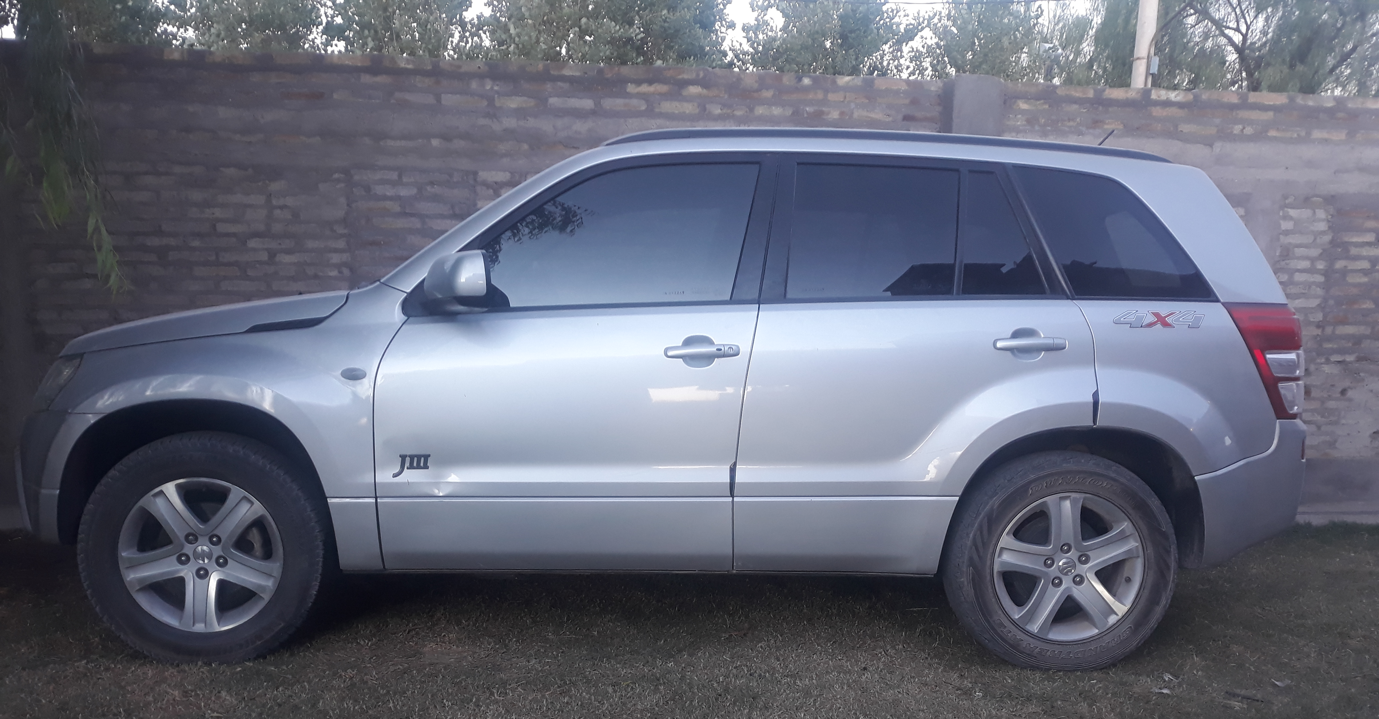
Nafta
Movimiento del vehículo
Batería
Gases de escape
Calor producido por el motor
Llave de contacto

Slide 4
Alejo De Francesco 3° ”B”

